Slide 1
Tipos de pruebas de software

Slide 2
Pruebas funcionales
Son pruebas conocidas como pruebas de caja negra. Analizan los datos de entrada y salida para obtener un caso de prueba antes del inicio de este

Slide 3
Pruebas no funcionales
Prueban los atributos de un componente o de un sistema que no se refieren a la funcionalidad

Slide 4
Tipos de pruebas funcionales
Pruebas unitarias
Pruebas de integración
Pruebas de regresión
Pruebas de aceptación

Slide 5
Tipos de pruebas no funcionales
Pruebas de rendimiento
Pruebas de Carga
Pruebas de Estrés
Pruebas de Escalabilidad
Pruebas de Volumen
Pruebas de seguridad
Pruebas de documentación
Pruebas de instalación
Pruebas de Confiabilidad

Slide 6
Pruebas de rendimiento: el objetivo de estas pruebas es garantizar el funcionamiento bajo una carga de trabajo esperada.
Pruebas de Carga: el objetivo de estas pruebas es testear la capacidad de la aplicación bajo cargas previstas por el cliente.
Pruebas de Estrés: el objetivo de estas pruebas es testear cómo reacciona la aplicación a cargas de trabajo extremas, como son: un tráfico elevado o una gran cantidad de procesamiento de datos.
Pruebas de Escalabilidad: el objetivo de estas pruebas es determinar la capacidad de adaptación de la aplicación al aumento de carga de usuarios (escalabilidad).
Pruebas de Volumen: el objetivo de estas pruebas es determinar el rendimiento de la aplicación según el volumen de datos que contiene la BBDD.
Pruebas de seguridad: el objetivo de estas pruebas es tratar de descubrir vulnerabilidades, tanto de la aplicación, como de los datos que contenga el sistema.
Pruebas de documentación: el objetivo de estas pruebas es almacenar cualquier información (escrita o ilustrativa) que describa o defina procedimientos o resultados.
Pruebas de instalación: el objetivo de estas pruebas es verificar que la instalación de la aplicación se realice satisfactoriamente.
Pruebas de Confiabilidad: el objetivo de estas pruebas es determinar el grado de confiabilidad que ofrecerá la aplicación durante un período determinado en un entorno específico.

Slide 7
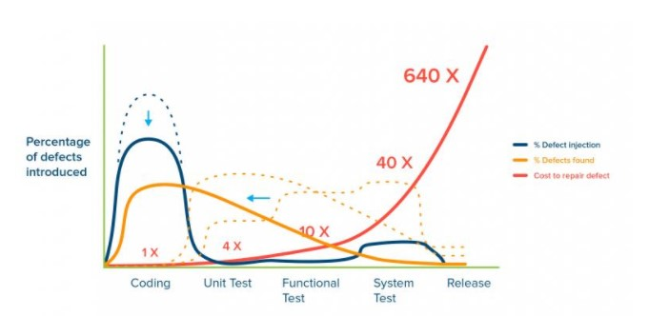
COSTE DE LAS PRUEBAS POR NIVEL

Slide 8
COSTE De los errores en fase de detección
El coste de los errores depende sobre todo del momento en el que se detectan. Un error detectado en el momento en el que ocurre, tiene un coste muy bajo. El coste crece cuando pasa más tiempo entre que se produce y se detecta. El peor escenario posible es un error introducido al comenzar el proyecto y detectado una vez ya entregado.

Slide 9
Hay dos caminos para reducir el coste de estos errores:
- Dedicar más tiempo a la toma de requisitos. Esto es importante para reducir los fallos en esta etapa ya que estos suponen un coste altísimo debido a que se suelen detectar al final del proyecto.
Detectar antes los errores. Aquí las metodologías ágiles, las entregas iterativas, o las estrategias de Shift Left, pueden ser de utilidad. Esta es la tendencia actual. Es decir, asumimos que se cometerán errores en las primeras fases, pero en vez de invertir en evitarlos, invertimos en detectarlos lo antes posible.

